Slide 1


Исследование дорожно-транспортных происшествий в Республике Тыва
Емельяненко Мари
Тетерина Марина

Slide 2
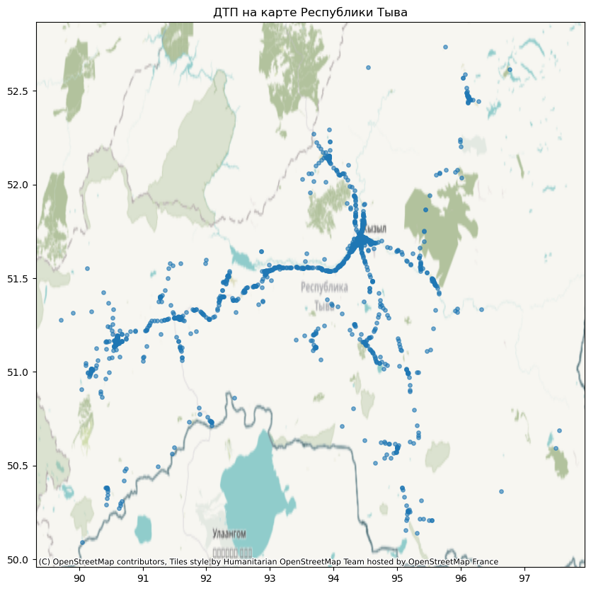
1
Мотивация и Данные
Цель проекта
оценить факторы, влияющие на вероятность фатального исхода ДТП в Республике Тыва и эмпирически проверить, позволяют ли методы машинного обучения выявлять более сложную структуру факторов риска фатальных ДТП по сравнению с линейными моделями.
Данные
Период: 2021-2026
Источник: ГИБДД
Регион: Республика Тыва
Выбор региона
Республика Тыва — худший регион по смертности (32,7 на 100 тыс.)
Предобработка данных
Дата происшествия разделена на
year (год происшествия), month (месяц), dow (день недели),
is_weekend (индикатор выходного дня), hour (час суток).
Категориальные признаки были закодированы с помощью
One-Hot Encoding.
Из набора признаков были удалены переменные, напрямую
связанные с целевой переменной.
Разбиение выборки
Train 01.01.2021 - 28.02.2025
Validation 01.03.2025 - 31.08.2025
Test 01.09.2025 - 31.01.2026
Целевая переменная
Fatality = 1, если есть погибшие
Fatality = 0 в ином случае

Slide 3
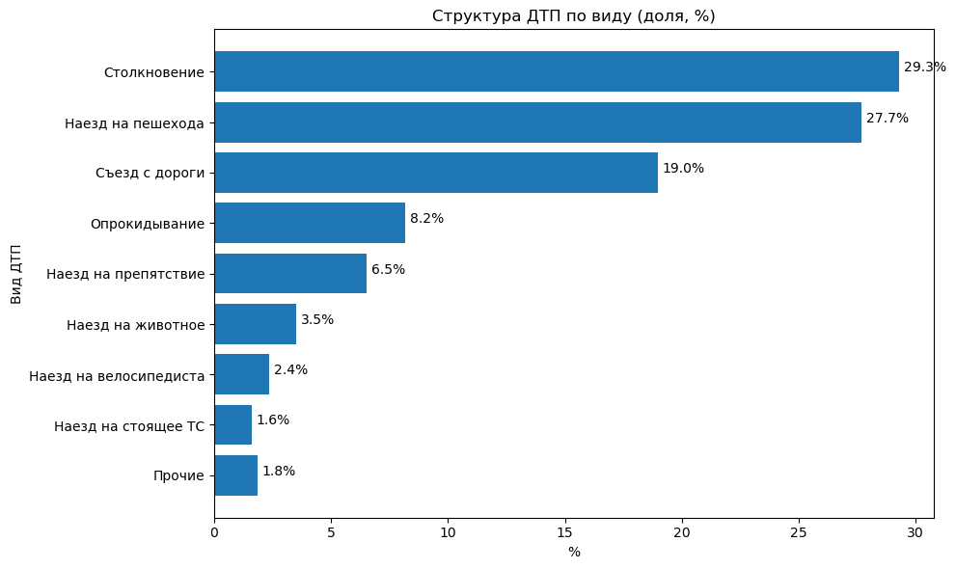
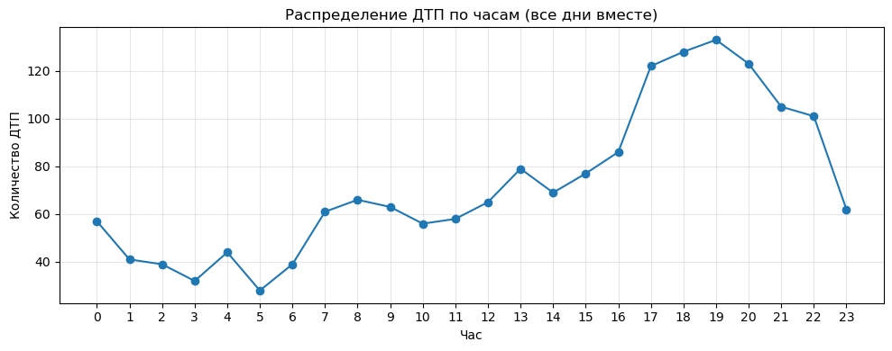
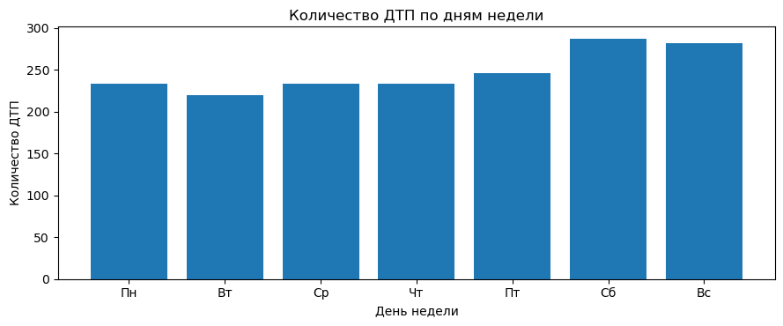
2
Описательная статистика (1)
Пик аварийности приходится на 17–20 часов, а к выходным наблюдается рост по сравнению с серединой недели.
Структурно почти 75% всех происшествий формируют три типа аварий — столкновения (29,3%), наезды на пешеходов (27,7%) и съезды с дороги (19%).
Следствие, что интенсивность движения и дорожная инфраструктура – доминанты в формировании общей аварийности региона.

Slide 4
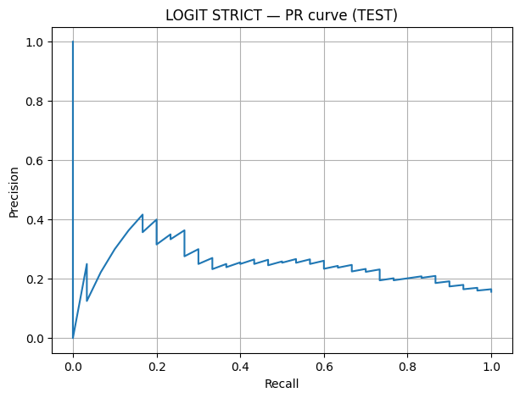
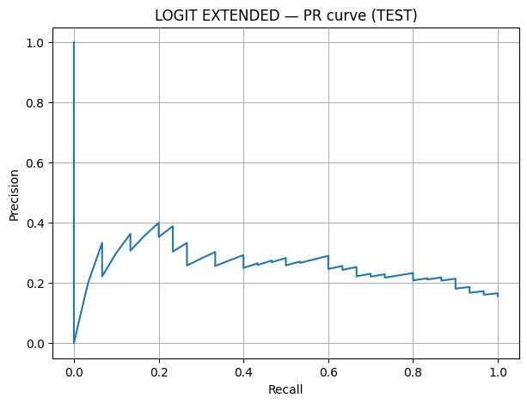
3
Базовая модель Logit
STRICT
ROC-AUC ≈ 0.67
F1 ≈ 0.28
Recall ≈ 0.33
EXTENDED
ROC-AUC ≈ 0.69
F1 ≈ 0.35
Recall ≈ 0.8
Наезд на пешехода → x 2.2
Велосипедист → x 3
Съезд с дороги → x 1.9
Сухое покрытие → x 2.1
Дождь и снегопад → рост риска на +60-100%
Метель → снижение риска на -68%
Светлое время суток → снижение риска на -40%

Slide 5
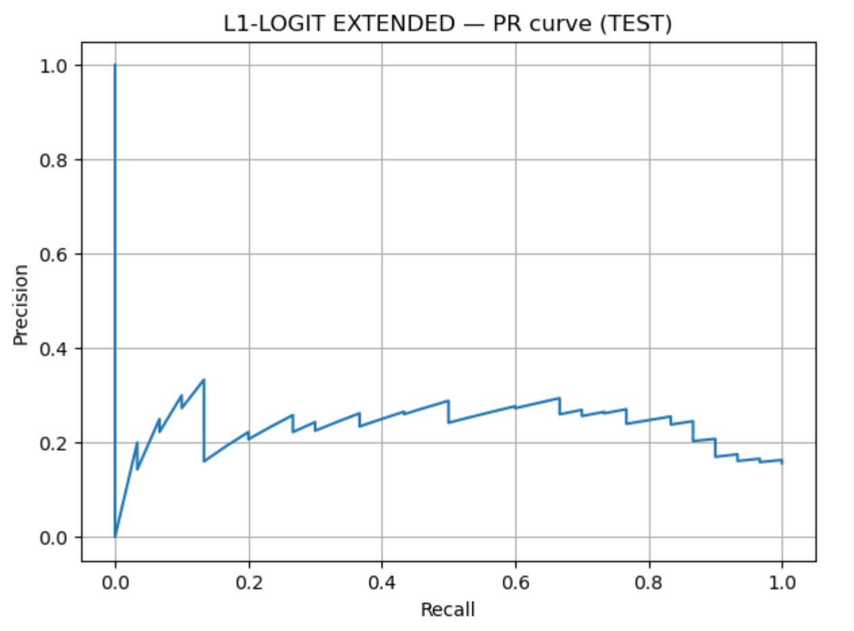
4
Базовые модели
L1-LOGIT
Feature | Coefficient | Odds Ratio
Значение дороги = Местного значения | -0.345433 | 0.707914
month | 0.045173 | 1.046209
hour | -0.023756 | 0.976524
mean_car_age | 0.011451 | 1.011517
L1-LOGIT EXTENDED (TEST)
ROC-AUC: 0.672
PR-AUC: 0.236
Confusion matrix:
TN=67, FP=95
FN=4, TP=26

Slide 6
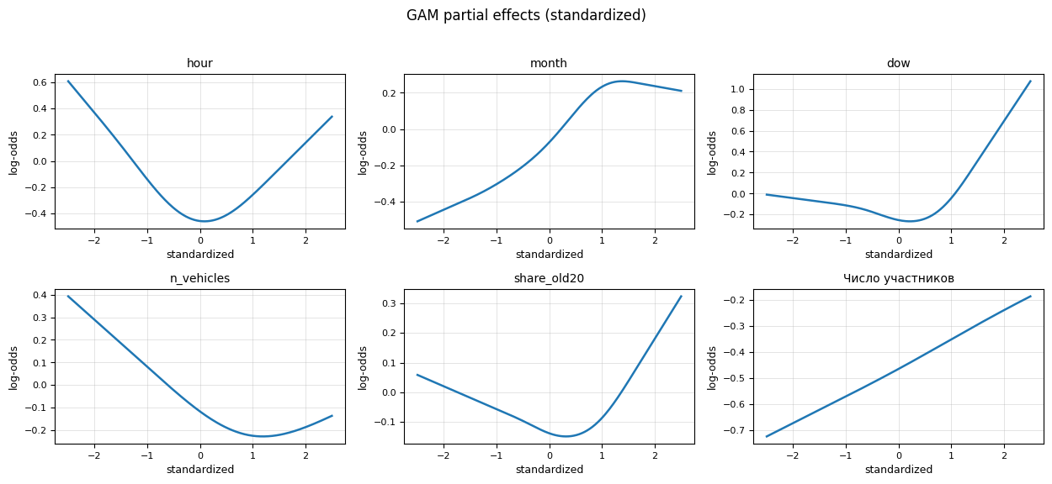
5
Generalized additive model
Рост фатальных исходов
Ночью и поздним вечером
К осени и началу зимы
С увеличением возраста автомобиля
Чем больше лиц вовлечено в аварию
В выходные дни

Slide 7
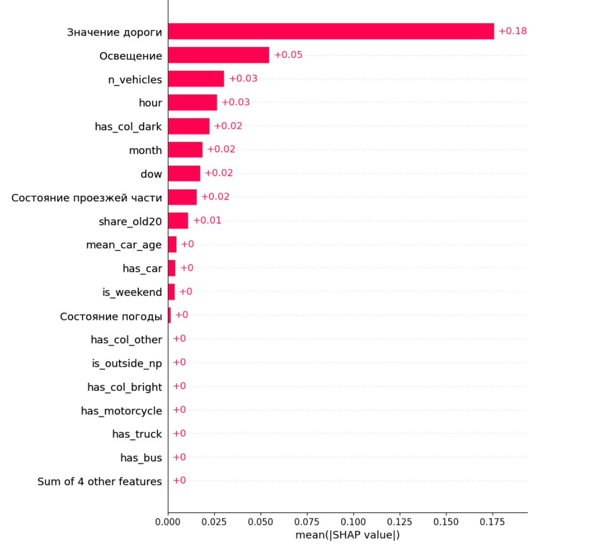
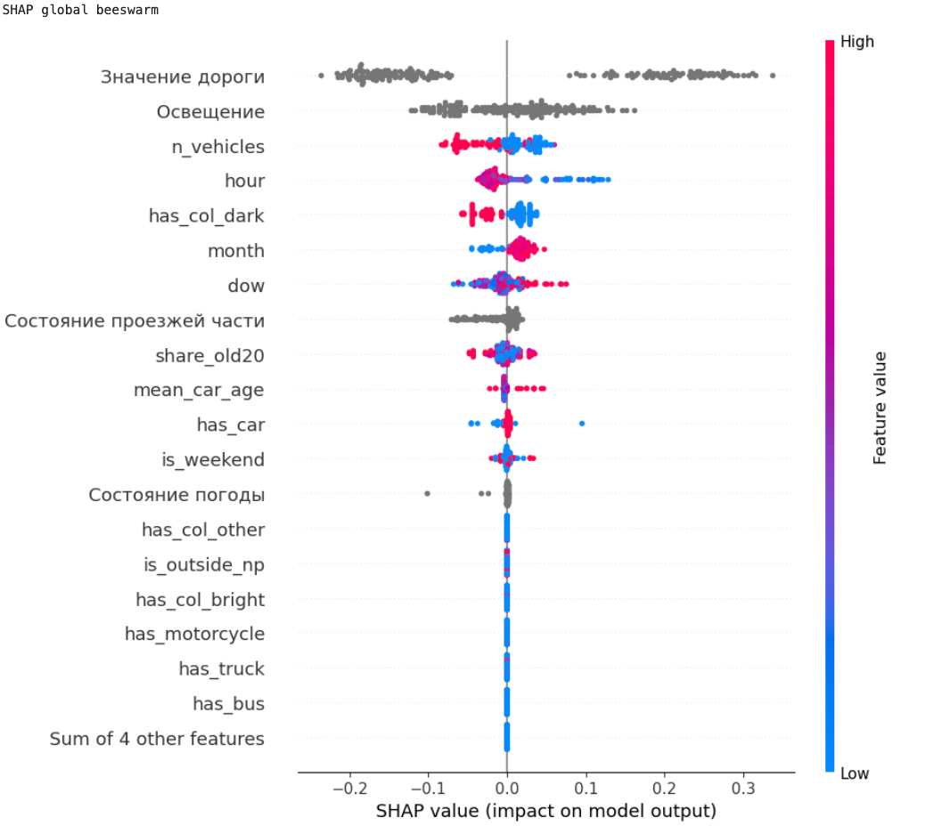
6
Модель
SHAP
CatBoost

Slide 8
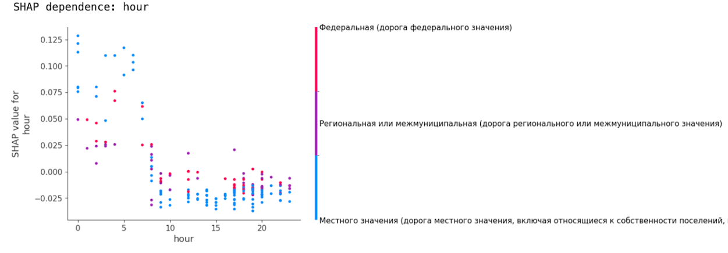
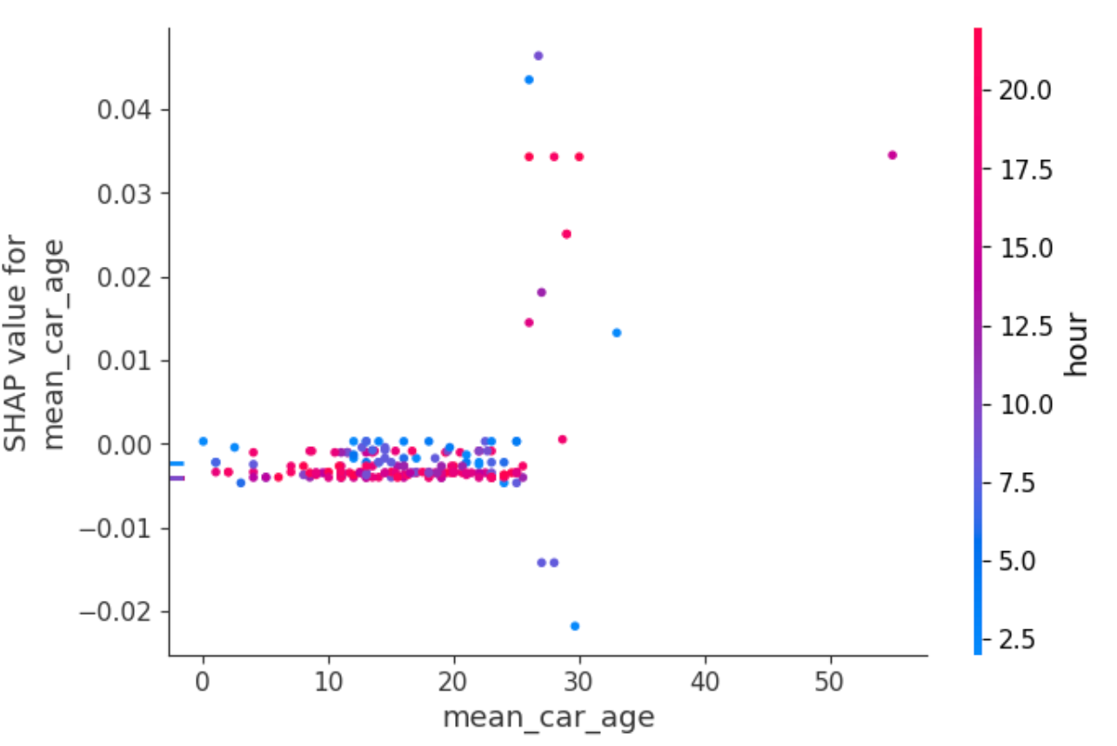
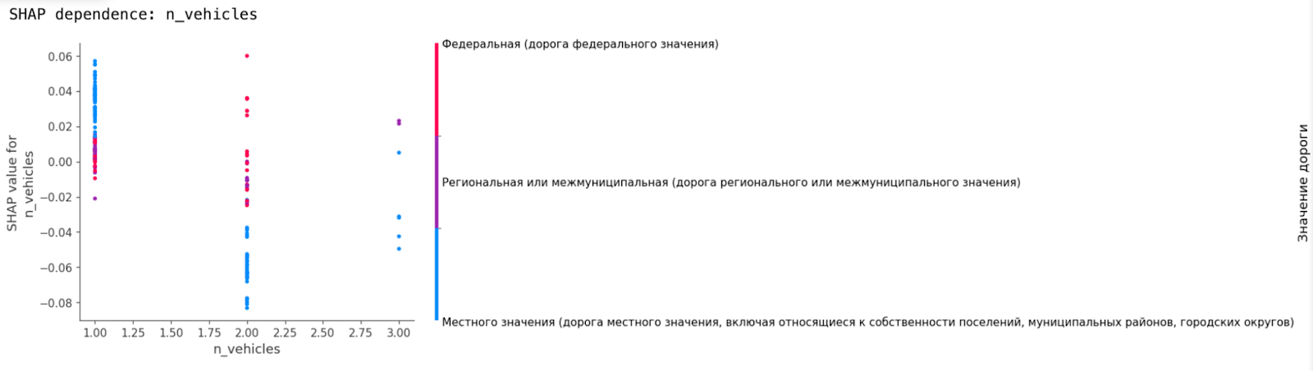
Модель
SHAP
CatBoost

Slide 9
Модель
LIME
CatBoost
Случай | Вероятность fatal | Факторы увеличивают вероятность | Факторы уменьшают вероятность
Highest probability | 0.574 | Федеральная дорога (+0.064) | Светлое время суток (-0.029), гололедица (-0.007), снегопад (-0.005), час ДТП (-0.007)
Lowest probability | 0.361 | Месяц ДТП (+0.004), средний возраст авто (+0.001) | Дорога местного значения (-0.098), светлое время суток (-0.027), заснеженная дорога (-0.011), темнота (-0.006)
Ошибка модели | 0.547 | Региональная дорога (+0.071), отсутствие освещения ночью (+0.027), сухая дорога (+0.008) | час ДТП (-0.005), количество ТС (-0.005), темнота (-0.005)

Slide 10
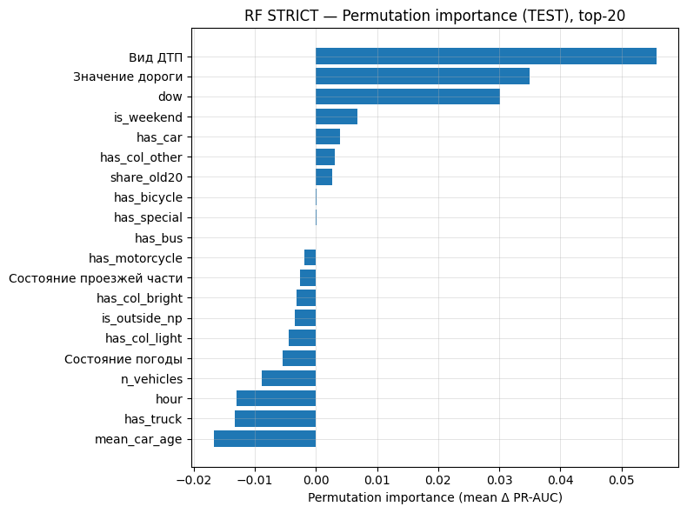
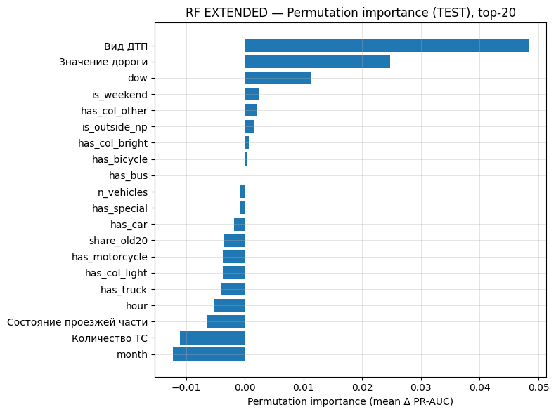
7
Random Forest: анализ важности признаков
Ключевые детерминанты тяжести ДТП
Вид ДТП
Значение дороги
День недели

Slide 11
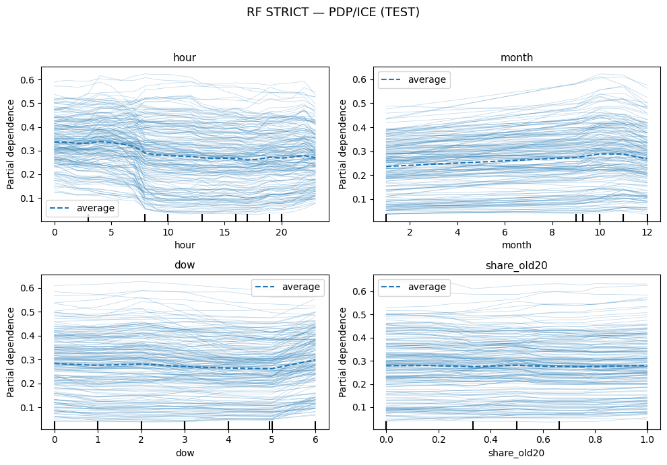
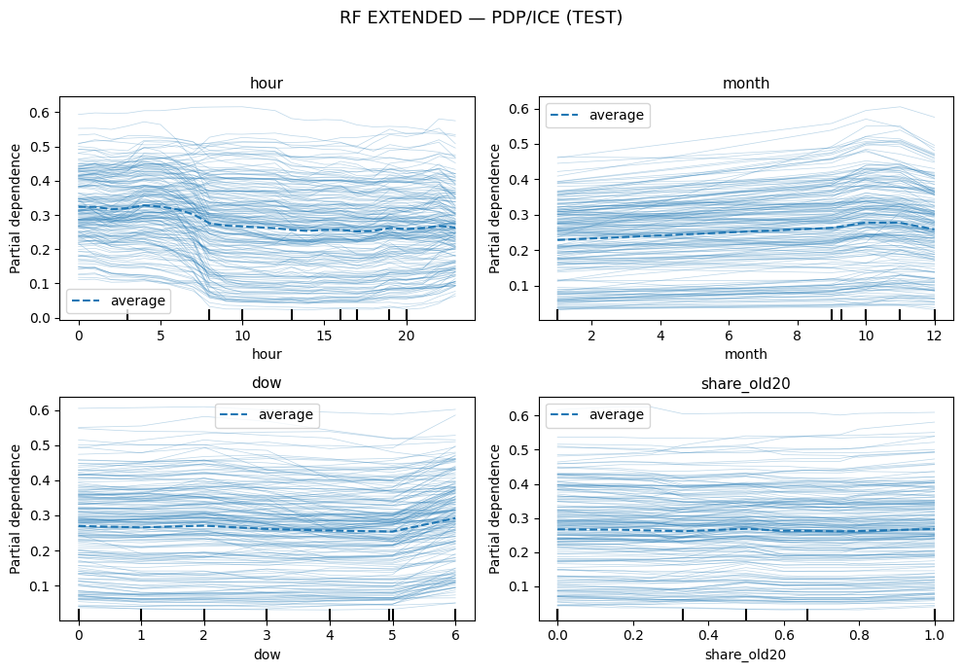
Random Forest: частичная зависимость
Подтверждение ранних взаимосвязей
Риск выше в ночные и ранние часы
Сезонность с октября фатальность учащается
Риск повышается к концу недели

Slide 12
8
Сравнения и выводы
Структура аварийности
Линейные модели
Пик ДТП приходится на вечерние часы, а также на конец недели. Почти 75% всех происшествий формируют три типа аварий — столкновения (29,3%), наезды на пешеходов (27,7%) и съезды с дороги (19%).
Детерминанты риска:
1. Наезд на пешехода и велосипедиста существенно повышают вероятность фатального исхода;
2. Съезд с дороги и наличие грузового транспорта увеличивают шансы погибнуть;
3. Тёмное время суток связано с ростом риска;
значение дороги является ключевым фактором.
При этом качество модели остаётся умеренным (ROC-AUC ≈ 0.67–0.69), что указывает на сложность задачи.
Нелинейности и ML модели
GAM и ансамблевые методы (CatBoost, Random Forest) выявляют выраженные нелинейные эффекты:
U-образная зависимость риска от времени суток;
сезонный рост вероятности к осени;
ступенчатый рост риска при увеличении числа транспортных средств;
неоднородность эффекта типа дороги.
Ансамблевые модели обеспечивают более высокое качество ранжирования (до ROC-AUC ≈ 0.74), однако сохраняют проблему большого числа ложноположительных прогнозов.
Сравнение спецификаций
Расширение набора признаков (EXTENDED) не даёт устойчивого прироста качества и частично добавляет шум. Наиболее стабильной и интерпретируемой оказывается компактная спецификация STRICT.
Модель | ROC-AUC | PR-AUC | Recall | Precision
Logit | ~0.67 | ~0.26 | низкий | выше
GAM | ~0.66 | ~0.24 | высокий | низкий
CatBoost | ~0.72 | ~0.30 | высокий | низкий
RF | ~0.74 | ~0.30 | высокий | низкий
Вывод
Методы машинного обучения позволяют выявлять более сложную и нелинейную структуру факторов риска по сравнению с линейной логистической регрессией, однако их преимущество проявляется прежде всего в более точном ранжировании риска, а не в радикальном росте прогностической точности.

